Slide 1

PROGRAMOWANIE URZĄDZEŃ
MOBILNYCH
WYKŁAD
RecyclerView

Slide 2

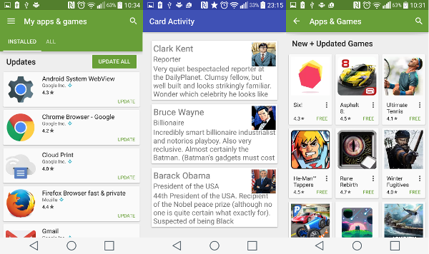
RecyclerView

Slide 3
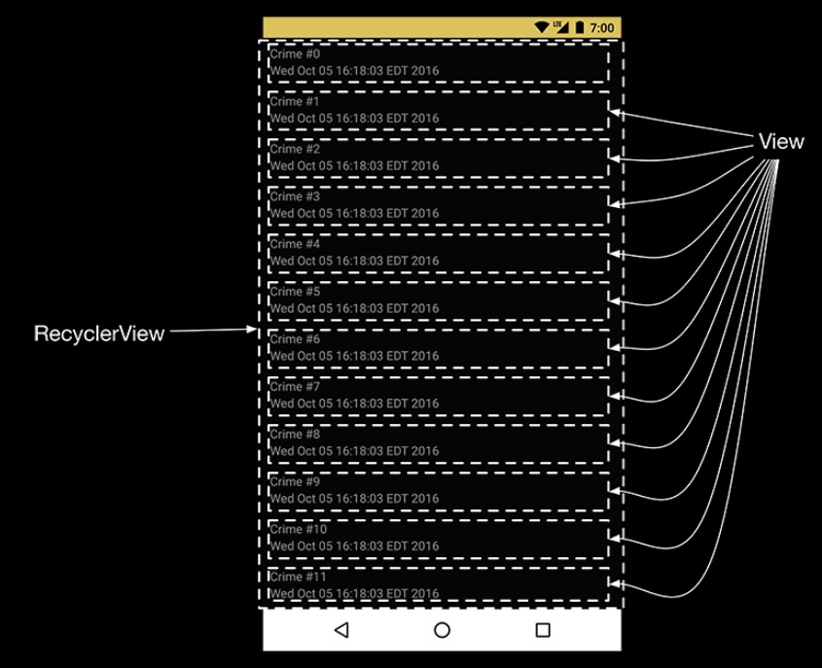
RecyclerView

Slide 4
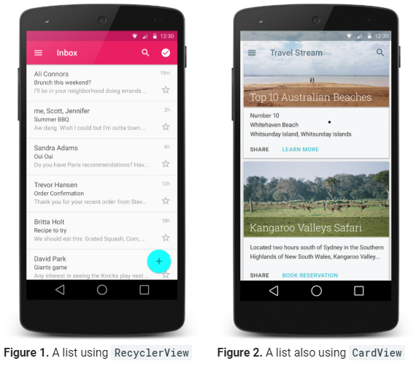
RecyclerView

Slide 5
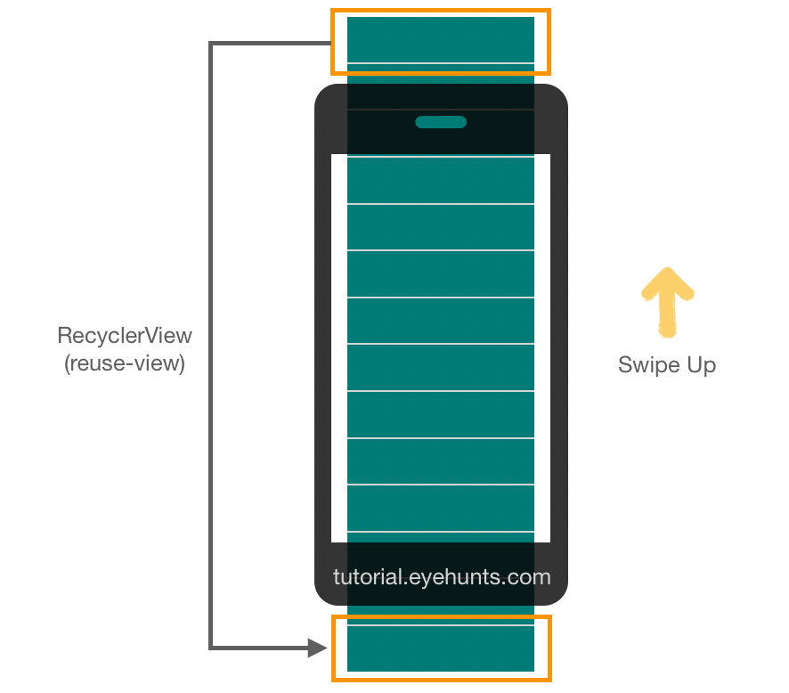
RecyclerView

Slide 6
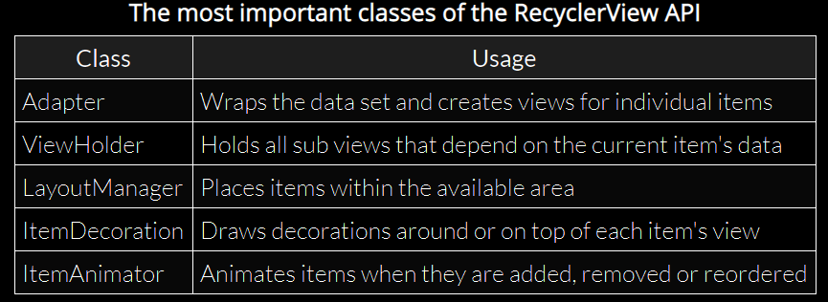
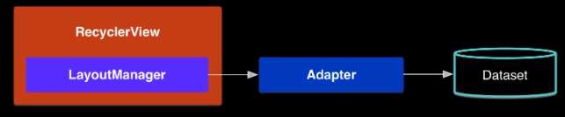
RecyclerView

Slide 7
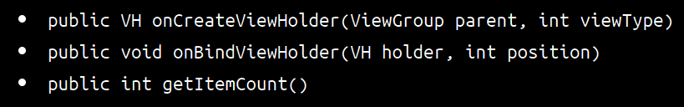
RecyclerView

Slide 8
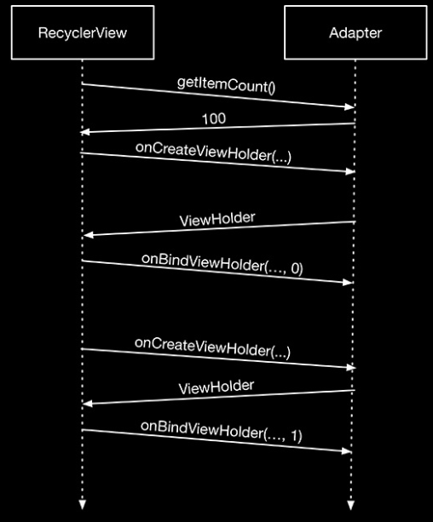
RecyclerView

